Slide 1
PRESENTACIÓN TRABAJO INDIVIDUAL INTERFACES WEB
Darío Conde Ojeda

Slide 2

Análisis del Diseño web
• Inicialmente dedicado a los vehículos de motor aunque debido a la gran afluencia de visitantes y usuarios ahora tiene una temática general
• Usuarios predominantemente jóvenes entran buscando entretenimiento y noticias de actualidad

Slide 3
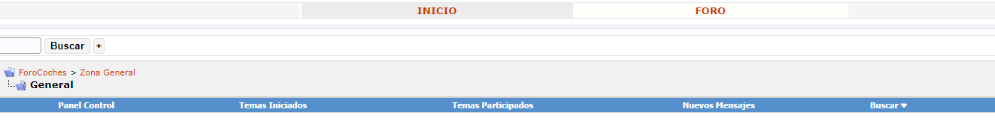
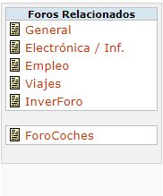
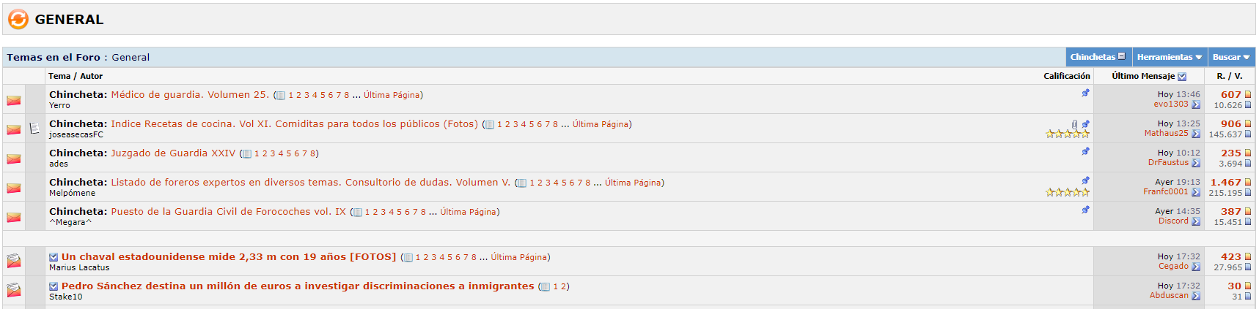
Maquetación Web
• Cabecera
• Barra lateral
• Pie de página
• Contenido

Slide 4
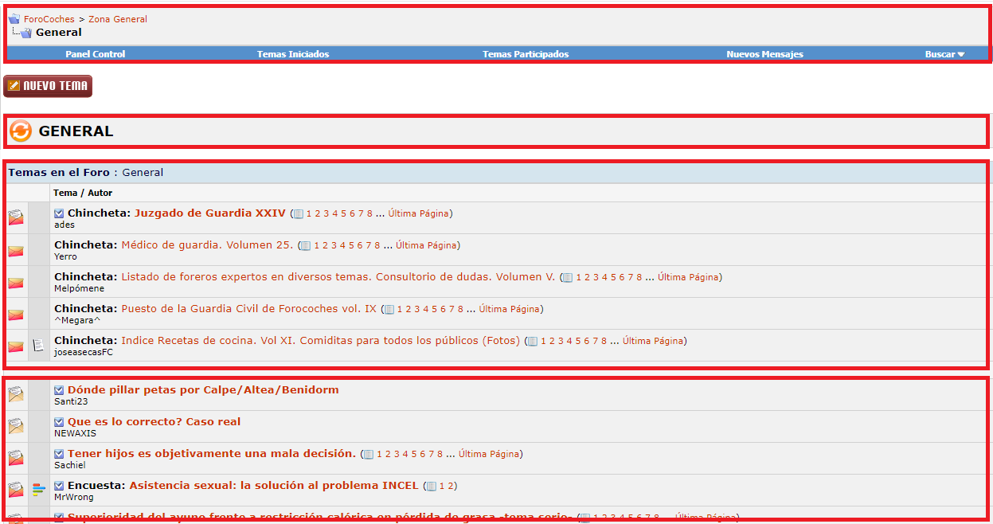
Principios de Diseño de Gestalt
• Ley de proximidad
• Ley de semejanza
• Ley de continuidad

Slide 5
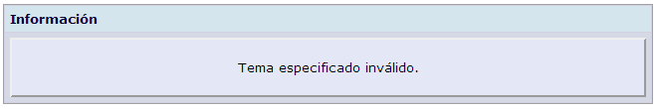

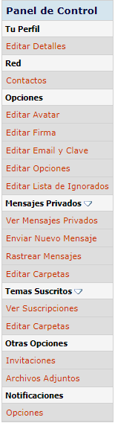
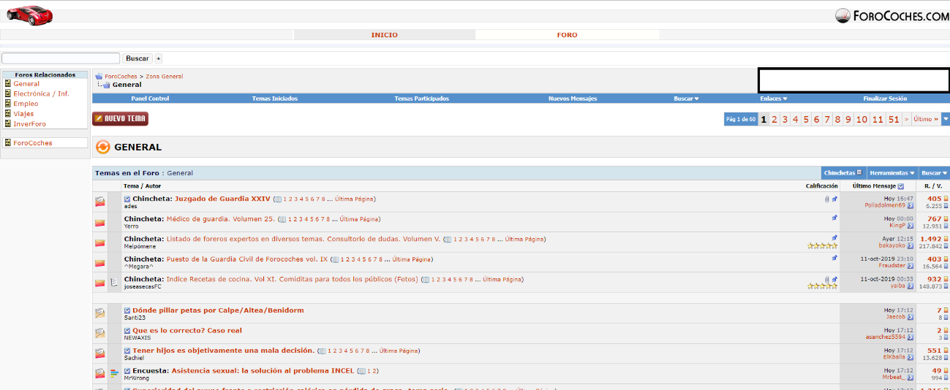
Principios de Usabilidad de Jakob Nielsen
• Relación entre sistema y el mundo real
• Control y libertad de usuario
• Flexibilidad y eficiencia de uso
• Estética y diseño minimalista

Slide 6
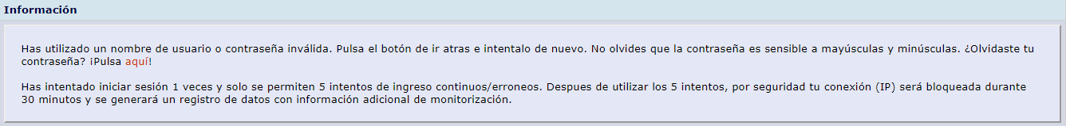
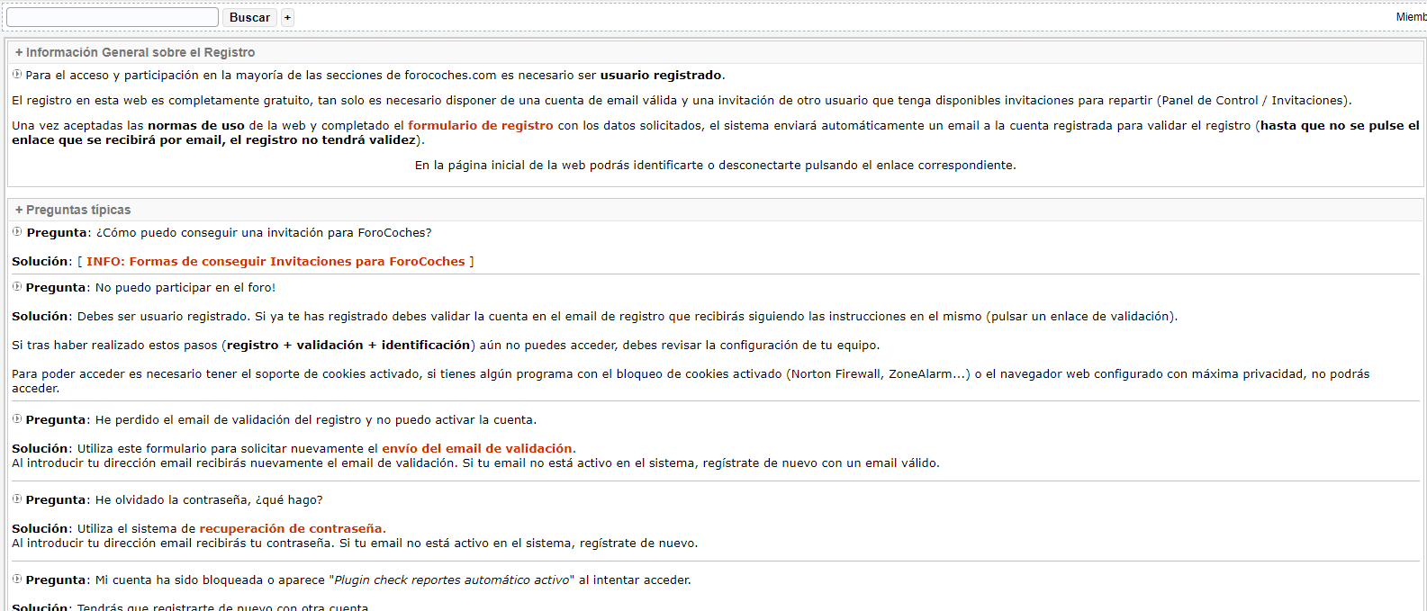
Principios de Usabilidad de Jakob Nielsen
• Ayudar a los usuarios a reconocer, diagnosticar y recuperarse de errores
• Ayuda y documentación

Slide 7
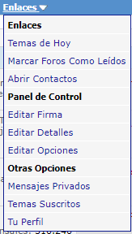
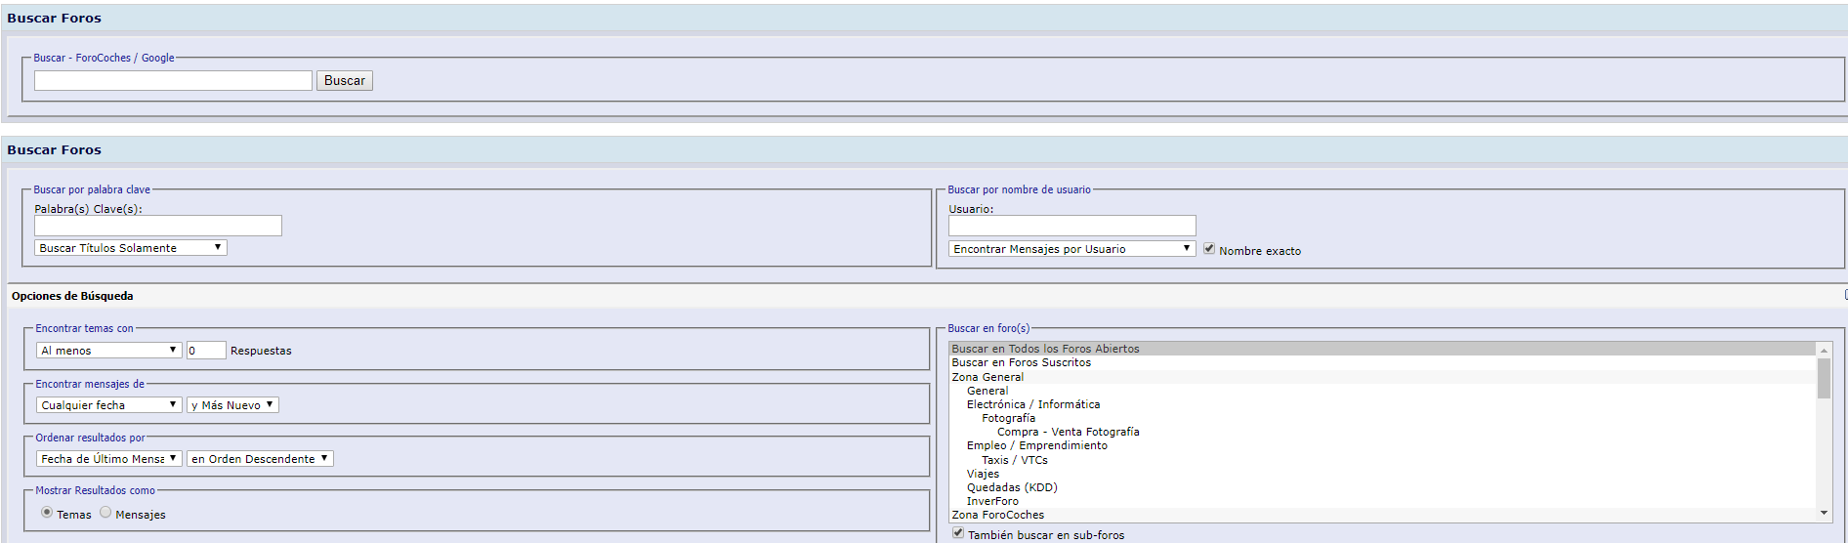
Patrones de Diseño
• Menú ‘Fly-out’
• Link hacia arriba
• Búsqueda avanzada
• Botón de acción

Slide 8

base de nuestra web
• Estará destinado a extraer, reproducir y descargar archivos de audio y video de diferentes sitios web, incluyendo aspectos sociales como la capacidad de los usuarios a reaccionar a estos archivos media
• Enfocado a usuarios jóvenes que quieran hacer un uso personal de archivos media encontrados en la red. Se pediría un nivel de experiencia mínimo en informática para indicar al sitio web el lugar exacto de dónde está incrustado el archivo media

Slide 9
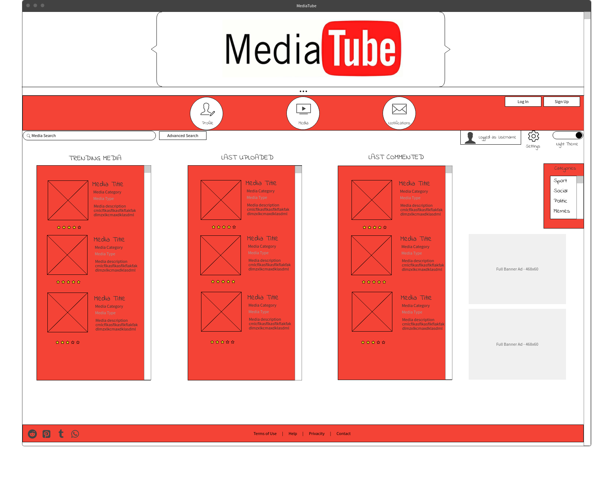
Boceto De La Interfaz

Slide 10
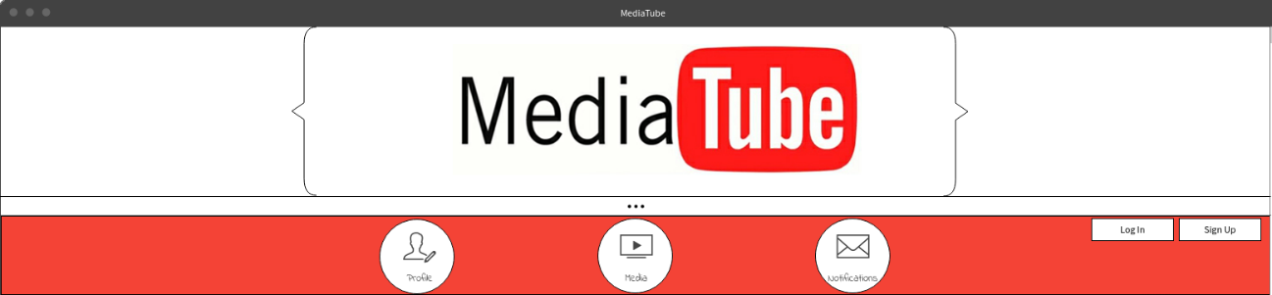
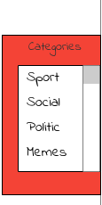
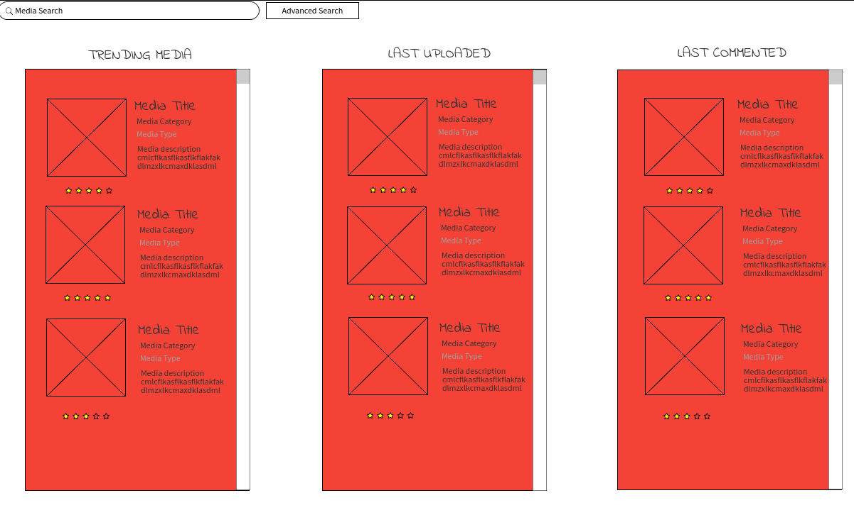
Maquetación Web
• Cabecera
• Barra lateral
• Contenido
• Pie de página

Slide 11
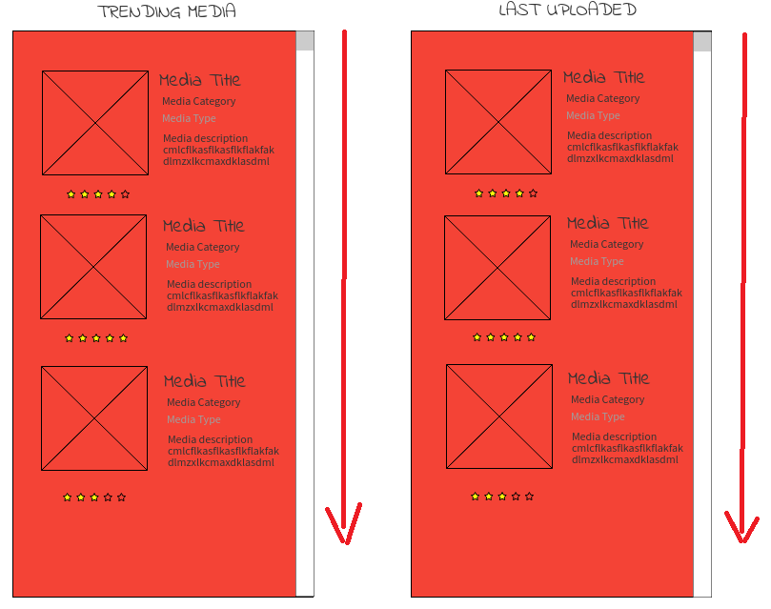
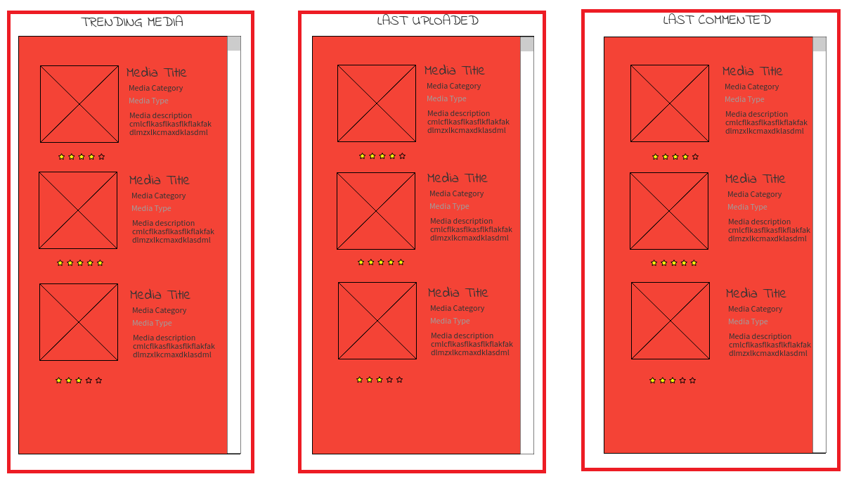
Principios de Diseño de Gestalt
• Continuidad
• Cierre y Experiencia
• Proximidad

Slide 12


Principios de Usabilidad de Jakob Nielsen
• Reconocimiento antes de recuerdo
• Diseño minimalista
• Consistencia y estándares
• Ayuda y documentación

Slide 13

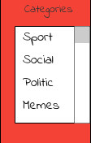
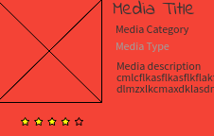
Patrones de Diseño
• Menú de iconos
• Menú de deslizamiento
• Cajón de búsqueda y búsqueda avanzada
• Rating

